Slide 1
Українська бібліотечна асоціація
Цикл вебінарів
«Бібліотека і виборчий процес»
2014

Slide 2
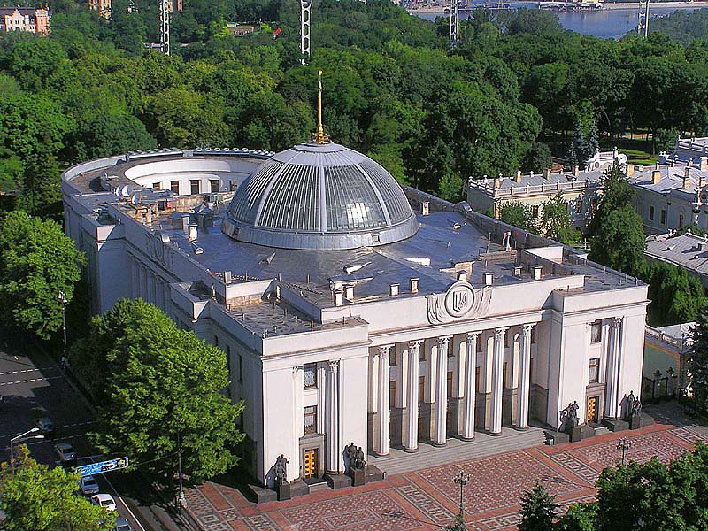
Тема 4.
Вибори народних депутатів до Верховної Ради України

Slide 3
План
Народний депутат України. Статус та діяльність.
Законодавча база виборів народних депутатів України.
Вибори народних депутатів України. Загальні положення.
Суб’єкти та етапи виборчого процесу виборів народних депутатів України.
Права громадян України як виборців у виборах народних депутатів України.
Права та вимоги до кандидатів в депутати. Висування та реєстрація.
Передвиборна агітація.
Виборчі округи, виборчі дільниці та виборчі комісії
      Голосування. Підрахунок голосів.
      Парламентські вибори в Україні 2014 р.

Slide 4
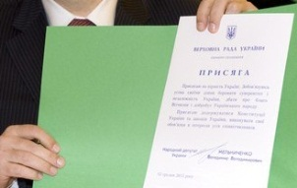
Народний депутат України. Статус та діяльність.
.

Slide 5
Народний депутат України. Статус та діяльність
Народний депутат України
обраний представник Українського народу у Верховній Раді України і уповноважений ним протягом строку депутатських повноважень здійснювати повноваження, передбачені Конституцією України та законами України
обирається на 5 років
повноваження починаються після складення присяги на вірність Україні
  повноваження припиняються з моменту відкриття першого засідання Верховної Ради України нового скликання
Закон України «Про статус народного депутата України»

Slide 6
Народний депутат України. Статус та діяльність
Народний депутат зобов'язаний
дбати про благо України і добробут Українського народу, захищати інтереси виборців та держави
додержуватися вимог Конституції України, законів України, присяги народного депутата України
бути присутнім та особисто брати участь у засіданнях Верховної Ради та її органів
особисто брати участь у голосуванні
постійно підтримувати зв'язки з виборцями
…
Закон України «Про статус народного депутата України»

Slide 7
Народний депутат України. Статус та діяльність
Народний депутат не має права
бути членом Кабінету Міністрів України, керівником центрального органу виконавчої влади
мати інший представницький мандат чи одночасно бути на державній службі
обіймати посаду міського, сільського, селищного голови
займатися будь-якою, крім депутатської, оплачуваною роботою, за винятком викладацької, наукової та творчої діяльності та медичної практики
залучатись як експерт органами у кримінальному провадженні та займатися адвокатською діяльністю
        входити до складу керівництва, правління чи ради підприємства, установи, організації, що має на меті одержання прибутку
Закон України «Про статус народного депутата України»

Slide 8
Законодавча база діяльності та виборів народних депутатів України
ЗАКОНОДАВСТВО
ПРО ВИБОРИ

Slide 9
Законодавча база виборів народних депутатів України
Конституція України
Закон України «Про вибори народних депутатів України»
Закон України «Про Центральну виборчу комісію»
Закон України «Про Державний реєстр виборців»
інші закони України
постанови Верховної Ради України про призначення виборів народних депутатів
інші акти законодавства, прийняті відповідно до Закону України «Про вибори народних депутатів України»
  Постанова Центральної виборчої комісії «Про забезпечення тимчасової зміни місця голосування виборця без зміни його виборчої адреси»

Slide 10
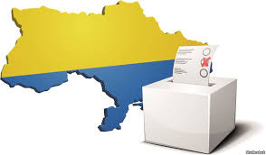
Вибори народних депутатів України.
Загальні положення

Slide 11
Вибори народних депутатів України.
Загальні положення
Вибори народних депутатів України є загальнодержавними
Народні депутати України обираються громадянами України на основі загального, рівного і прямого виборчого права шляхом таємного голосування строком на п'ять років
Кількісний склад Верховної Ради України - 450 депутатів
Виборча система - змішана (пропорційно-мажоритарна)
  225 депутатів – від партій
  225 депутатів-мажоритарників

Slide 12
Вибори народних депутатів України.
Загальні положення
Види виборів
чергові – закінчення конституційного строку повноважень Верховної Ради – не потребують спеціальних рішень
позачергові – дострокове припинення повноважень Верховної Ради – призначаються Президентом
повторні – визнання виборів депутатів в одномандатному окрузі окрузі такими, що не відбулися – призначаються ЦВК
  проміжні – дострокове припинення повноважень депутата, обраного в одномандатному окрузі – призначаються ЦВК

Slide 13
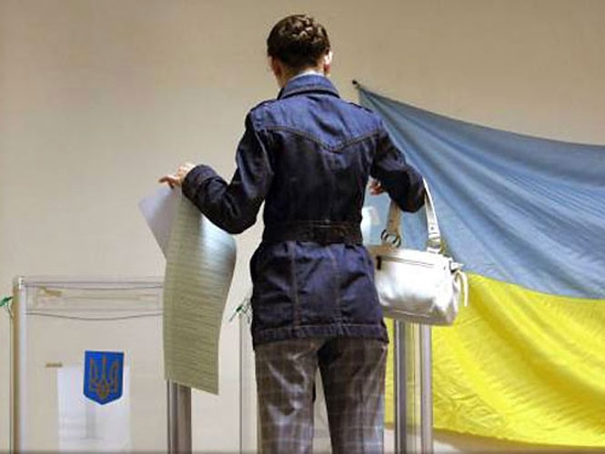
Суб’єкти та етапи виборчого процесу виборів народних депутатів України

Slide 14
Суб’єкти та етапи виборчого процесу
Виборчий процес – здійснення суб’єктами виборчого процесу виборчих процедур, передбачених Законом України «Про вибори народних депутатів України»
Суб’єкти виборчого процесу
виборець
виборча комісія
кандидат у народні депутати України
партія, яка висунула кандидата
офіційний спостерігач
  від партії
    від кандидата в одномандатному окрузі
      від громадської організації

Slide 15
Суб’єкти та етапи виборчого процесу
Етапи виборчого процесу
висування кандидатів у депутати
утворення виборчих комісій (крім Центральної виборчої комісії)
реєстрація кандидатів у депутати
проведення передвиборної агітації
утворення спеціальних виборчих дільниць, що існують на тимчасовій основі
складання списків виборців, їх перевірка та уточнення
голосування
підрахунок голосів виборців та встановлення підсумків голосування
    встановлення результатів виборів депутатів та їх офіційне оприлюднення
        припинення повноважень окружних та дільничних виборчих комісій

Slide 16
Суб’єкти та етапи виборчого процесу
Етапи виборчого процесу
Додатково за потреби
повторне голосування;
підрахунок голосів виборців та встановлення підсумків повторного голосування і результатів виборів народних депутатів України та їх офіційне оголошення

Slide 17
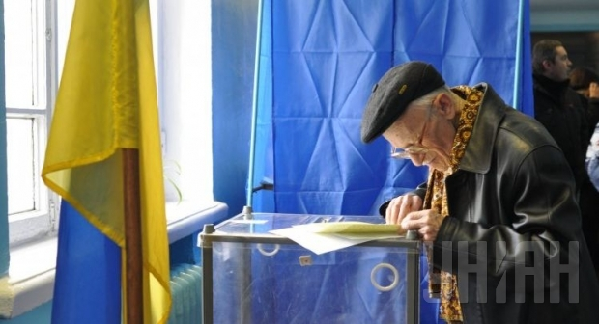
Права громадян України як виборців у виборах народних депутатів України

Slide 18
Права громадян України як виборців
Хто може брати участь у виборах
громадяни України
віком від 18 років
внесені до Державного реєстру виборців
не визнані судом недієздатними
незалежно від раси, кольору шкіри, політичних, релігійних та інших переконань, статі, етнічного та соціального походження, майнового стану, місця проживання, мови спілкування, місця перебування на момент виборів
          Ролі громадян у виборчому процесі
          виборець
          член виборчої комісії
          офіційний спостерігач
          агітатор

Slide 19
Права громадян України як виборців
Рівне виборче право громадян України
участь у виборах на рівних засадах
кожний громадянин має один голос
виборець може використати право голосу тільки на одній виборчій дільниці, де він включений до списку виборців
Пряме виборче право громадян України
громадяни безпосередньо обирають народних депутатів України
      Добровільність участі у виборах
      участь у виборах є добровільною
      ніхто не може бути примушений до участі чи неучасті у виборах

Slide 20
Права громадян України як виборців
Вільні вибори
виборцям забезпечуються умови для вільного формування своєї волі та її вільного виявлення при голосуванні
застосування насильства, погроз, обману, підкупу чи будь-яких інших дій, що перешкоджають вільному формуванню та вільному виявленню волі виборця, забороняється
Особисте голосування
кожен голосує особисто
заборонено голосування за інших осіб
заборонено передача виборцем права голосу будь-якій іншій особі забороняються
    допомагати в голосуванні виборцю з особливими потребами може тільки інший виборець

Slide 21
Права громадян України як виборців
Таємне голосування
голосування здійснюється в кабіні для таємного голосування без свідків
заборонено фотографування, відеофіксація та ін. результатів волевиявлення виборців в кабіні для таємного голосування
заборонено демонстрація виборцем результатів волевиявлення у приміщенні для голосування
  заборонено вчиняти будь-які дії чи розголошувати відомості, які дають можливість встановити зміст волевиявлення конкретного виборця

Slide 22
Права громадян України як виборців
Державний реєстр виборців
автоматизована інформаційно-телекомунікаційна система (банк даних)
призначена для зберігання, обробки даних, які містять відомості про виборців України, та користування ними
створена Центральною виборчою комісією
забезпечує державний облік громадян України, які мають право голосу (виборців)
Перевірте свої дані в Державному реєстрі виборців онлайн через Особистий кабінет виборця!!! https://www.drv.gov.ua/apex/f?p=111:LOGIN

Slide 23
Права громадян України як виборців
Тимчасова зміна місця голосування
забезпечує голосування виборця не за його виборчою адресою (зареєстрованим місцем проживання), а за місцем його перебування у день виборів
поширюється лише на одне голосування
виборець особисто повинен подати заяву про тимчасову зміну місця голосування виборця у орган ведення Реєстру виборців

Slide 24
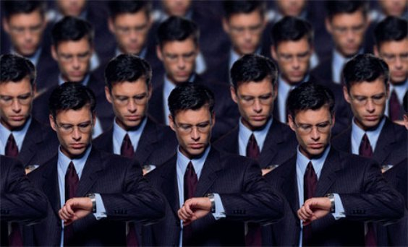
Права та вимоги до кандидатів в депутати. Висування та реєстрація

Slide 25
Права та вимоги до кандидатів в депутати. Висування та реєстрація
Хто може бути обраний народним депутатом України
громадянин України
після 21 року
має право голосу
володіє державною мовою
проживає в Україні протягом п’яти останніх років перед днем виборів
Забезпечення рівних прав для всіх партій та кандидатів у народні депутати України

Slide 26
Права та вимоги до кандидатів в депутати. Висування та реєстрація
Висування кандидатів у депутати на загальнодержавному окрузі
висування виборчого списку депутатів партіями
грошова застава – 1000 мінімальних заробітних плат
декларування майнового стану, доходів, витрат і зобов'язань фінансового характеру
Висування кандидатів у депутати на одномандатному окрузі
висування окремих кандидатів від партій або самовисування
        грошова застава – 10 мінімальних заробітних плат
        декларування майнового стану, доходів, витрат і зобов'язань фінансового характеру

Slide 27
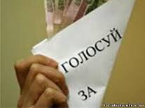

Передвиборна агітація

Slide 28
Передвиборна агітація
Передвиборна агітація
здійснення будь-якої діяльності з метою спонукання виборців голосувати за або не голосувати за певного кандидата у депутати або партію
розпочинається наступного дня після дня реєстрації кандидата
закінчується о 24 годині останньої п’ятниці перед днем виборів
може здійснюватися у будь-якій формі та будь-якими засобами, що не суперечать Конституції України та законам України
          зустрічі з виборцями; мітинги, походи, демонстрації, пікети; концерти, вистави та ін.
          публічні дебати, дискусії та ін.; оприлюднення в ЗМІ політичної реклами, виступів, інтерв’ю та ін.
          розповсюдження виборчих листівок, плакатів та ін.; агітаційні намети та ін.
          ……………..

Slide 29
Передвиборна агітація
Обмеження ведення передвиборної агітації
заборонено участь у передвиборній агітації:
  не громадянам України
  органам виконавчої влади та органам місцевого самоврядування, правоохоронним органам і судам, їх посадовим і службовим особам у робочий час
  членам виборчих комісій під час виконання обов'язків членів виборчих комісій на строк здійснення повноважень
      заборонено підкуп виборців – гроші, безоплатні або пільгові товари, послуги та ін.

Slide 30
Передвиборна агітація
Обмеження ведення передвиборної агітації
заборонено розповсюдження завідомо неправдивих відомостей про партію чи кандидата в депутати
заборонено поширення матеріалів, що містять:
  заклики до ліквідації незалежності України
  зміни конституційного ладу насильницьким шляхом
  порушення суверенітету і територіальної цілісності держави, підриву її безпеки
  незаконного захоплення державної влади,
  пропаганду війни, насильства та розпалювання міжетнічної, расової, релігійної ворожнечі, посягання на права і свободи людини, здоров'я населення

Slide 31
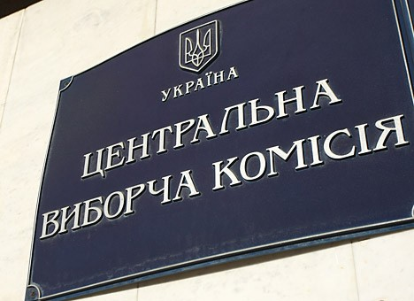
Виборчі округи, виборчі дільниці та виборчі комісії

Slide 32
Виборчі округи, виборчі дільниці та виборчі комісії
Виборчі округи
загальнодержавний округ - всю територія України і закордонний виборчий округ
225 одномандатних округів
закордонний виборчий округ – всі закордонні виборчі дільниці

Slide 33
Виборчі округи, виборчі дільниці та виборчі комісії
Виборчі дільниці
звичайна виборча дільниця - голосування за місцем проживання – існує на постійній основі
спеціальна виборча дільниця – голосування у стаціонарних лікувальних закладах, в установах виконання покарань, слідчих ізоляторах, на суднах, на полярних станціях та ін. – існує на постійній чи тимчасовій основі
закордонна виборча дільниця – на території іноземної держави – існують на постійній основі при закордонних дипломатичних установах України

Slide 34
Виборчі округи, виборчі дільниці та виборчі комісії
Виборчі комісії
Центральна виборча комісія – на всій території України
окружні виборчі комісії - на території відповідного територіального виборчого округу
дільничні виборчі комісії - на території відповідної виборчої дільниці

Slide 35
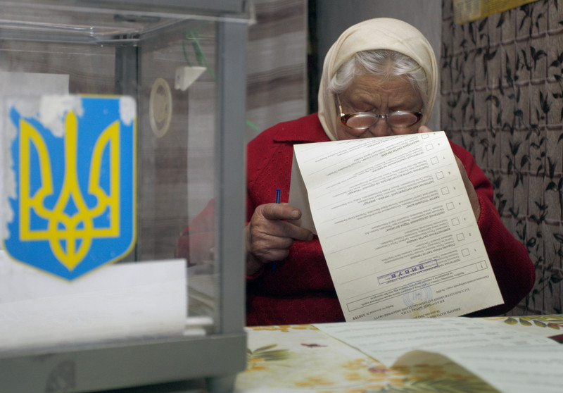
Голосування. Підрахунок голосів

Slide 36
Голосування. Підрахунок голосів
Голосування на виборчій дільниці
спеціально відведені та облаштовані приміщення
  кабіни для таємного голосування
  місця видачі виборчих бюлетенів
  виборчі скриньки
з 8 до 20 години
про час і місце голосування дільнична виборча комісія повідомляє виборців не пізніш як за сім днів до дня його проведення

Slide 37
Голосування. Підрахунок голосів
Голосування на виборчій дільниці
виборчі бюлетені заповнюються виборцем особисто в кабіні для таємного голосування
  позначка «плюс» («+») або інша у квадраті напроти партії чи кандидата за якого голосує
  голосування лише за одного кандидата
  за 5 хвилин до 20 години оголошується про закінчення голосування та зачинення виборчої дільниці о 20 годині
  виборці, які на 20 годину прийшли до дільниці, мають право проголосувати.

Slide 38
Голосування. Підрахунок голосів
Що робити, якщо виборець помилився при голосуванні?
невідкладно звернутися з письмовою заявою до члена виборчої комісії, який видав йому виборчий бюлетень, з проханням видати йому інший виборчий бюлетень
отримати від члена комісії інший виборчий бюлетень - тільки в обмін на зіпсований
проголосувати

Slide 39
Голосування. Підрахунок голосів
Голосування виборців за місцем перебування
для виборців, які за віком, у зв’язку з інвалідністю чи за станом здоров’я не здатні пересуватися самостійно
власноручно написана заява - поштою або через інших осіб - до дільничної виборчої комісії
заява разом з довідкою медичної установи про стан здоров’я виборця - не пізніше 20 години останньої п’ятниці перед днем виборів

Slide 40
Голосування. Підрахунок голосів
Спостерігачі на виборах
спостерігач від партії
спостерігач від кандидата на одномандатному окрузі
спостерігач від громадської організації (наприклад, Комітет виборців України)
Спостерігачам забороняється
безпідставно втручатися в роботу виборчої комісії, чинити дії, що порушують законний хід виборчого процесу або неправомірно заважають членам виборчої комісії здійснювати свої повноваження
заповнювати замість виборця (в тому числі й на його прохання) виборчий бюлетень
        бути присутнім під час заповнення виборцем виборчого бюлетеня у кабіні для таємного голосування або іншим чином порушувати таємницю голосування

Slide 41
Голосування. Підрахунок голосів
Права спостерігачів
бути присутнім на засіданнях дільничних та окружної виборчих комісій
здійснювати фото- та кінозйомку, аудіо- та відеозапис, не порушуючи при цьому таємниці голосування
звертатися до відповідної виборчої комісії чи до суду із заявою чи скаргою щодо усунення порушень Закону в разі їх виявлення
складати акт про виявлення порушення Закону
        вживати необхідних заходів щодо припинення протиправних дій під час голосування та підрахунку голосів виборців
        отримувати копії протоколів про передачу виборчих бюлетенів, про підрахунок голосів і встановлення підсумків голосування та ін.

Slide 42
Голосування. Підрахунок голосів
Підрахунок голосів
здійснюється відкрито і гласно членами дільничної виборчої комісії на її засіданні
у тому ж приміщенні, де відбувалося голосування
Голосування визнається недійсним
виявлення незаконного голосування, що перевищує 5% виборців
  вкидання виборчого бюлетеня до виборчої скриньки за виборця іншою особою
    голосування особами, які не мають права голосу

Slide 43
Голосування. Підрахунок голосів
Голосування визнається недійсним
  голосування особами, які не включені до списку виборців на виборчій дільниці або включені до нього безпідставно
  голосування особою більше ніж один раз
виявлення у виборчих скриньках виборчих бюлетенів більше ніж на 10% виборців
знищення або пошкодження виборчої скриньки (скриньок), що унеможливлює встановлення змісту виборчих бюлетенів більше 5% виборців

Slide 44
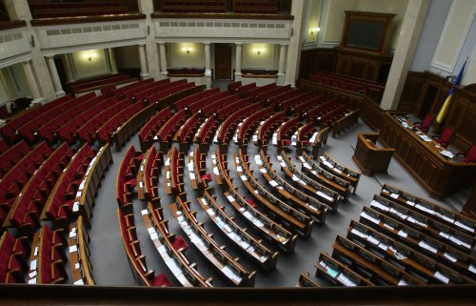
Парламентські вибори в Україні 2014 р.

Slide 45
Парламентські вибори в Україні 2014 р.
Позачергові вибори за змішаною системою
5% бар’єр для партій
26 жовтня 2014 року - зроби свій вибір !!!

